Slide 1
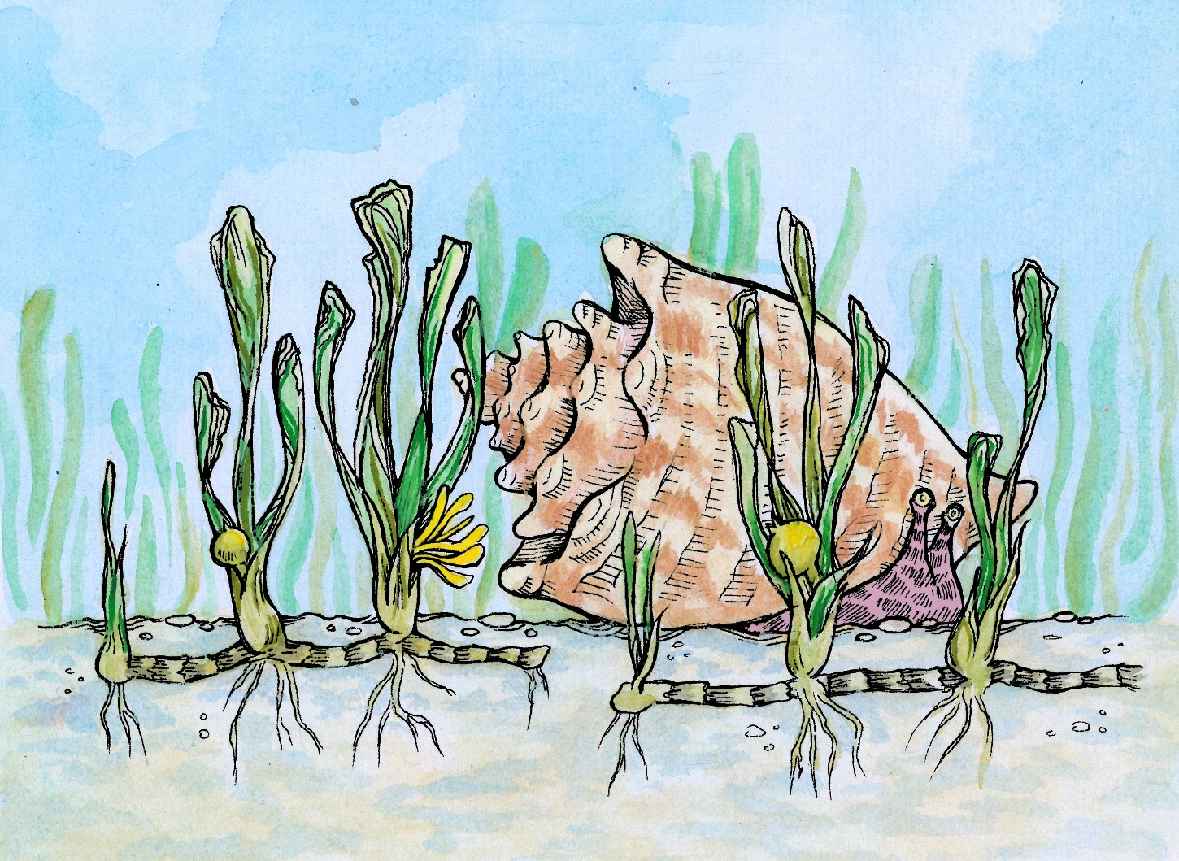
Karkó
De bedoeling is dat het groepje leerlingen dat voor karkó
heeft gekozen, zelfstandig aan het werk gaat met de activiteiten die genoemd zijn in deze PowerPoint presentatie.
Meer informatie staat in het werkboek voor leerlingen.
Alleen activiteiten 5, 6 en 7 zijn gelijk voor elke projectgroep.
Het is belangrijk dat deze tegelijkertijd uitgevoerd worden.

Slide 2
Doel
Aan het einde van dit hoofdstuk:
Kun je in jouw eigen woorden en taal uitleggen waarom de karkó zo belangrijk is voor de natuur en ecologie op Bonaire.
Verder kun je in jouw eigen woorden en taal benoemen welke gevaren de karkó in zijn voortbestaan bedreigen.

Slide 3
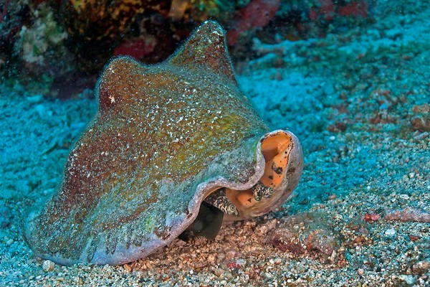
Inhoud onderdeel karkó
Welkom en doelen
Introductie karkó
Activiteit 1: In eigen woorden uitleggen: levenskringloop karkó
Activiteit 2: Oriënterende vergadering
Activiteit 3: Stap in de schoenen van een ander
Activiteit 4: Focusgroep
Activiteit 5: Als ik weet wat ik nu weet, wat betekent dit dan voor het door mij te ontwikkelen tool? Ideeën carrousel
Activiteit 6: Zelf een video, blog, vlog, poster of folder maken over de karkó met jouw groepje om de karkó te beschermen
Activiteit 7: Presentaties aan (eventueel) externe organisaties.
Of school nodigt iemand van Stinapa en karkóbescherming uit in de les (bij de eindpresentatie) of je neemt de presentatie op, zodat je deze kunt versturen aan Stinapa.
Foto: Marion Haarsma

Slide 4
Kenmerken karkó
Schrijf op wat jij het meest opvallende kenmerk vindt of welk kenmerk nieuw is voor jou.

Slide 5
Activiteit 1: In eigen woorden uitleggen
Individueel:
Bestudeer de levenskringloop van de karkó eerst zelf heel goed. Je ziet dat deze levenskringloop 8 fasen kent. Je probeert ze allemaal te onthouden.
In tweetallen:
Leg de levenskringloop nu weg en benoem uit jouw hoofd zoveel mogelijk fasen van de levenskringloop.
Degene die de meeste (of alle!) fasen kan benoemen, heeft gewonnen.

Slide 6
Activiteit 2: Oriënterende vergadering
Met jullie groepje gaan jullie een vergadering in over de bedreiging en de bescherming van de karkó.
Bedenk samen agendapunten die relevant zijn.
Spreek af wie de voorzitter, notulist en gespreksbewaker is.
Spreek af wat jullie communicatieregels zijn
Vat aan het einde samen wat jullie opbrengst is.
Tijd: 15 minuten (of eerder).

Slide 7
Activiteit 3: Stap in de schoenen van een ander
Verdeel de groep in tweeën:
Het ene groepje stapt in de schoenen van iemand die graag op Karkó vist en deze verkoopt of zee opeet.
Het andere groepje stapt in de schoenen van een medewerker van Stinapa die de Karkó moet beschermen.
Het thema is: Het vangen van Karkó moet verboden worden.
Het groepje karkó vissers benoemt zoveel mogelijk argumenten waarom dit juist niet verboden moet worden en stelt hier ook vele vraagtekens bij.
Het groepje medewerkers van Stinapa benoemt zoveel mogelijk argumenten waarom het vissen van karkó verboden moet zijn en stelt ook vele vraagtekens bij mensen die wel op karkó vissen.
De twee groepjes samen geven een samenvatting en conclusie.
Tijd: 30 minuten (of eerder).

Slide 8
Activiteit 4: focusgroep
Als focusgroep focussen jullie je op de vraag:
Wat is er voor nodig om ervoor te zorgen dat mensen niet meer op karkó gaan vissen?
Iedere leerling heeft een aantal post-its waarop hij of zij elk idee apart noteert.
Iedere leerling schrijft zoveel mogelijk ideeën op de losse post-its op.
Na 5 minuten out of the box ideeën opschrijven, worden alle ideeën besproken en geclusterd.
De ideeën worden gerangschikt van meest uitvoerbare ideeën tot minst uitvoerbare ideeën. Leerlingen luisteren goed naar elkaars idee en onderbouwing daarvan.
Tijd: 30 minuten (of eerder).

Slide 9
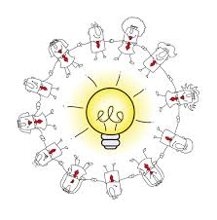
Activiteit 5: Als ik weet wat ik nu weet, wat betekent dit dan voor het door mij te ontwikkelen tool? Ideeën carrousel.
Opdracht in projectgroepen:
Wat zouden jullie kunnen doen om andere mensen positief te beïnvloeden om meer te doen voor de karkó op Bonaire?
Brainstorm samen met jullie groep over wat voor ‘tool’ geschikt zou zijn: digitale filmpjes of folders om bewustwording te creëren voor minder plastic gebruiken.
Je schrijft met jouw projectgroep jullie ideeën voor hun tool op een flip-over.
De flip-overs blijven op de tafel liggen, terwijl de projectgroepen mogen rouleren en elkaar mogen helpen door nieuwe inzichten en aanvullende ideeën op te schrijven.
Tijd: 30 tot 60 minuten

Slide 10
Activiteit 6: maken van een instrument voor Stinapa ter bescherming van de Karkó
Probleem
Oplossing
Tool
Bij de vorige activiteit heb je jullie ideeën opgeschreven voor jullie tool of product (vlog, blog, nieuwsbericht, podcast, poster, (digitale) flyer, etc.) om mensen in beweging te krijgen voor de karkó.
Jullie groepje karkó maakt nu het instrument voor de Stinapa.
Tijd: 1 uur a 2 uren.

Slide 11
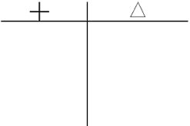
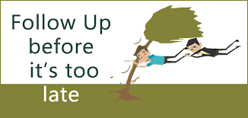
Activiteit 7: Presentatie voorbereiden voor Stinapa
De evaluatie kan heel goed gebeuren aan de hand van een systematiek, zoals de plus-deltamethode, om de creatie van de tools om duurzaamheid op Bonaire te bevorderen, te bespreken met elkaar.
De ‘gastorganisaties’ kunnen ook goed meedenken over wat succesvol was en wat beter kan als het gaat om tools voor bewustwording te creëren. Ook de follow-up mogelijkheden zijn belangrijk!
Jullie presentatie op video opnemen kan ook!
Tijd per presentatie: 10 minuten en nabespreking 5 minuten
Totale tijd is afhankelijk van de hoeveelheid groepen

Slide 12
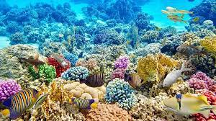
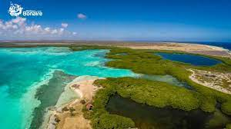
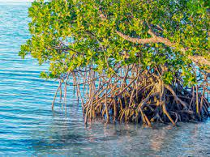
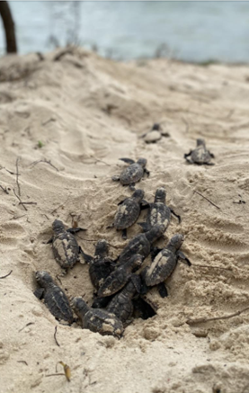
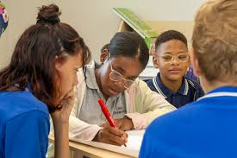
Masha danki!
Veel of bijna alle activiteiten komen uit ‘Toolbox praktijkonderzoek’ (werkvormen voor onderzoek met kinderen! Schoenmakers, L. en anderen, 2023).

